Slide 1
МАДОУ г.Иркутск детский сад №148
Проект
«Речные обитатели
реки Амур»
во 2-й младшей группе
Составили:
Амагзаева А.В.
Харитонова И.В.
2022г.

Slide 2
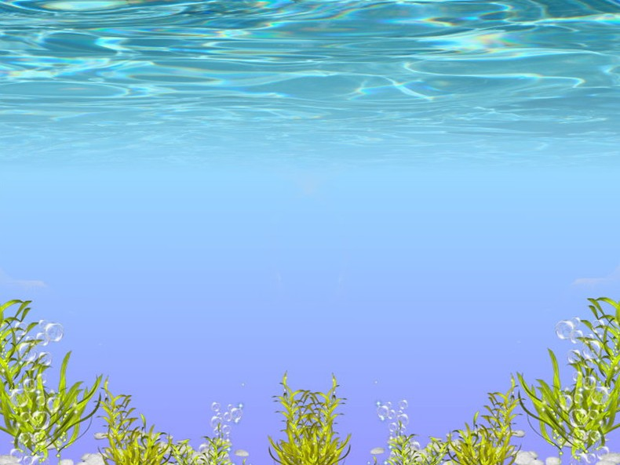
Анализ теории и практики работы с детьми, по теме «Обитатели реки Амур», на современном этапе выявил такую проблему, как имея большое количество рек в нашем крае, наши дети ни чего о них не знают, включая названия. Одной из таких рек является Амур.
Данный проект, дает возможность организовать совместную деятельность родителей и детей, по изучению речных обитателей Амура. Творчески подойти к совместной деятельности, а так же дает возможность сделать данное направление работы, систематичным, традиционным. Дает возможность раскрыть свой творческий потенциал, всем участником проекта. Повысить участие родителей в жизни детского сада.

Slide 3
Цель: создание условий для расширения представлений детей о подводном мире и его обитателях реки Амур.
Задачи:
для детей: формировать познавательный интерес к реке Амур; развивать познавательный интерес к подводному миру, поощрять любознательность и поисковую деятельность о жизни подводных жителях, их строении, способах передвижения..; обогащать словарный запас; развивать творческие способности в продуктивных видах деятельности.
для воспитателя: создать условия для развития познавательной активности дошкольников; оказывать детям помощь в выявлении проблемы, в поиске решения, в оформлении работ, в организации выставки; воспитывать интерес к родному краю, любовь к ручному труду; развивать навыки коммуникативного общения; познакомить с обитателями реки Амур ; налаживать конструктивное взаимодействие с семьями воспитанников путём привлечения родителей к участию в проекте;
для родителей: активизировать участие родителей в жизни дошкольного учреждения.

Slide 4
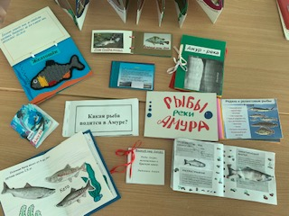
Продукты проекта:
Книжки малышки.
Оформление выставки работ детей «Речные обитатели Амура».
Проект имеет познавательный, творческий характер. Обобщенная информацию по данной теме представлена в наглядной форме, которая, несомненно, вызовет интерес, как у родителей, так и у детей. Собранный в ходе работы материал об обитателях реки Амур, пригодится детям для самостоятельной работы дома и в саду (для развития творческих способностей, для интересного совместного времяпровождения с родителями).

Slide 5
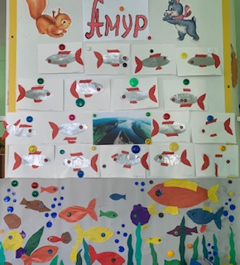
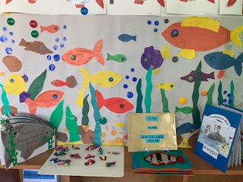
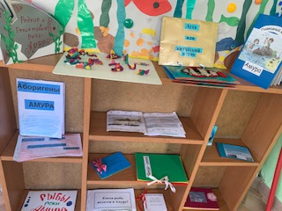
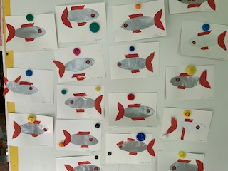

Slide 6
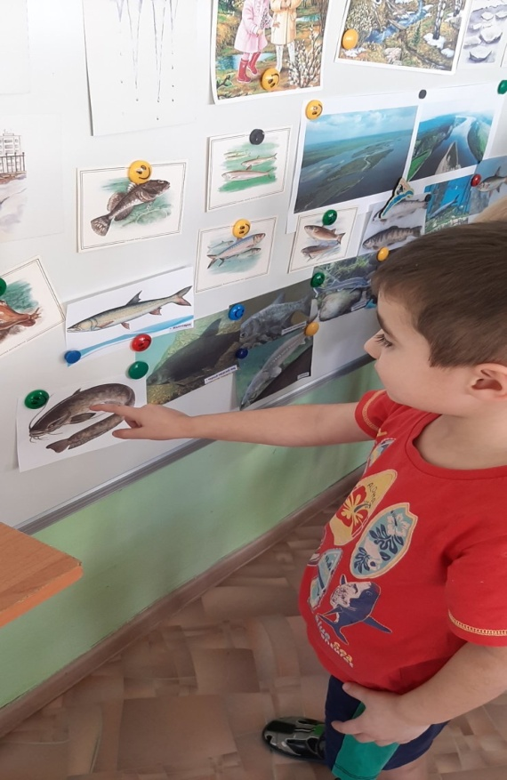
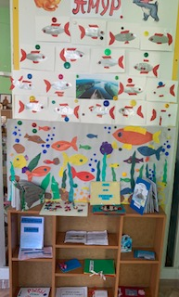
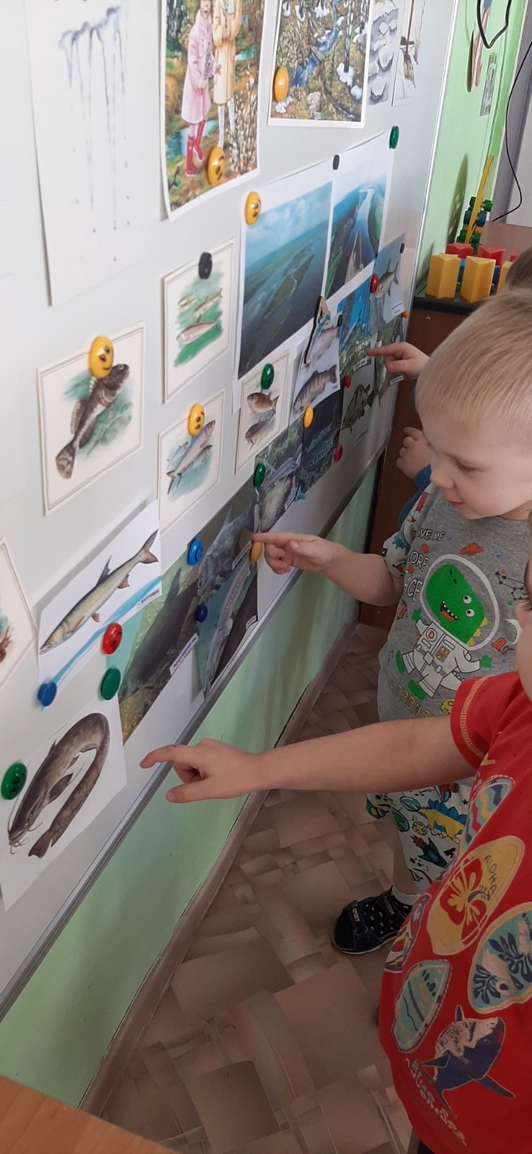
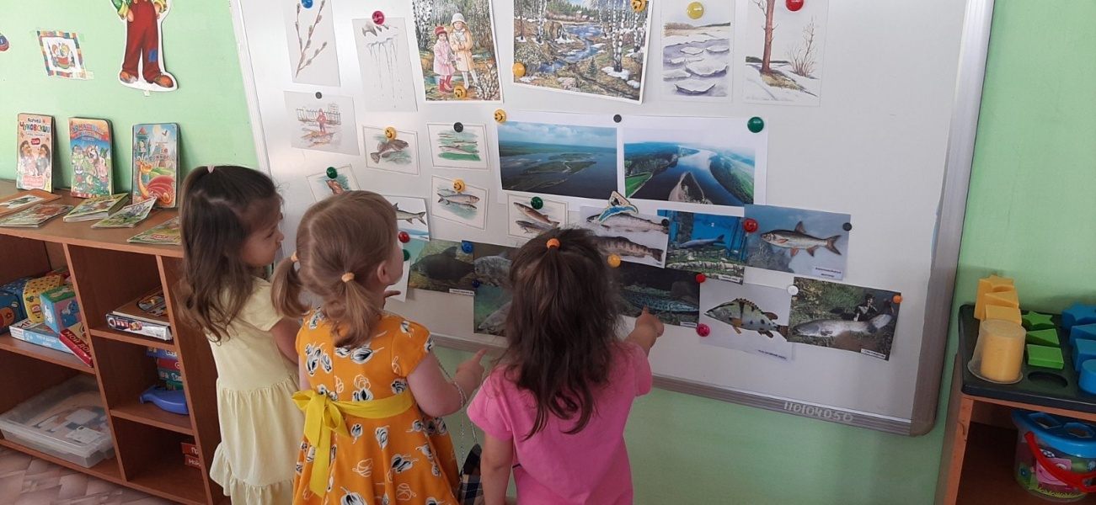

Slide 7
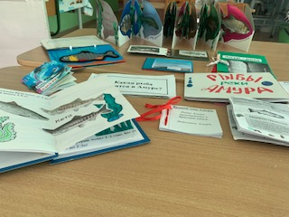
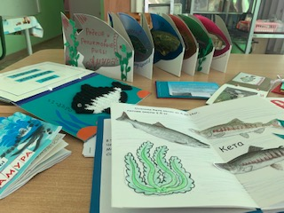
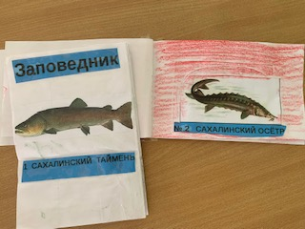

Slide 8
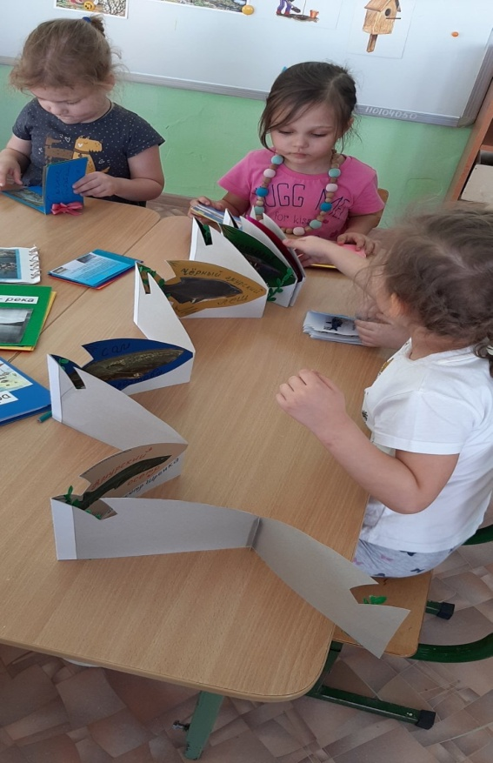
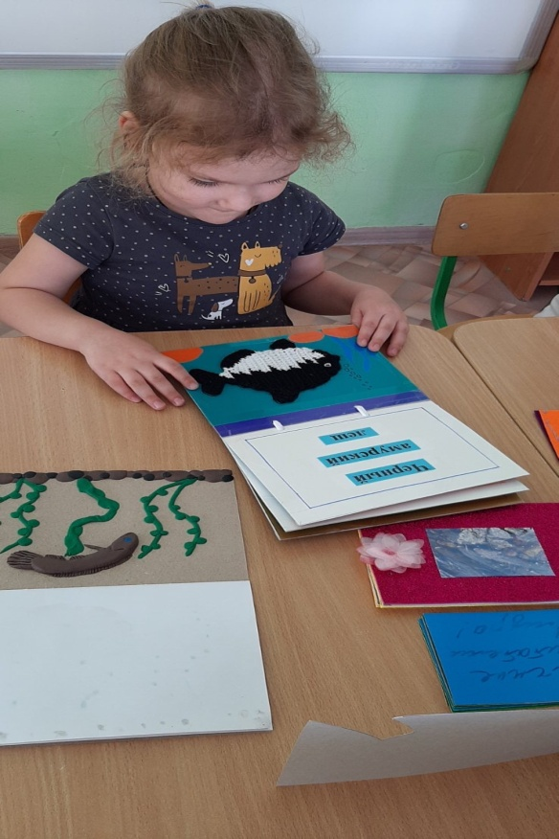
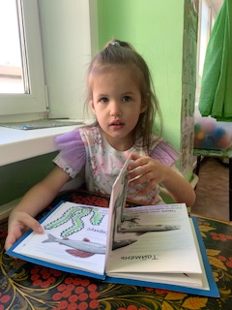
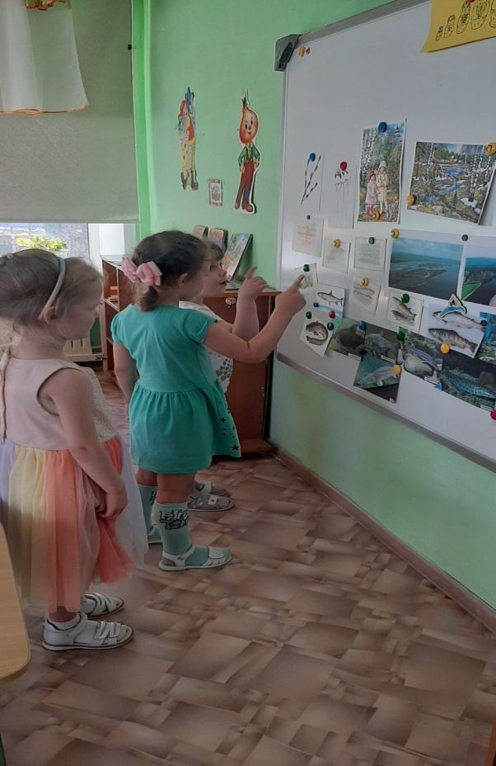
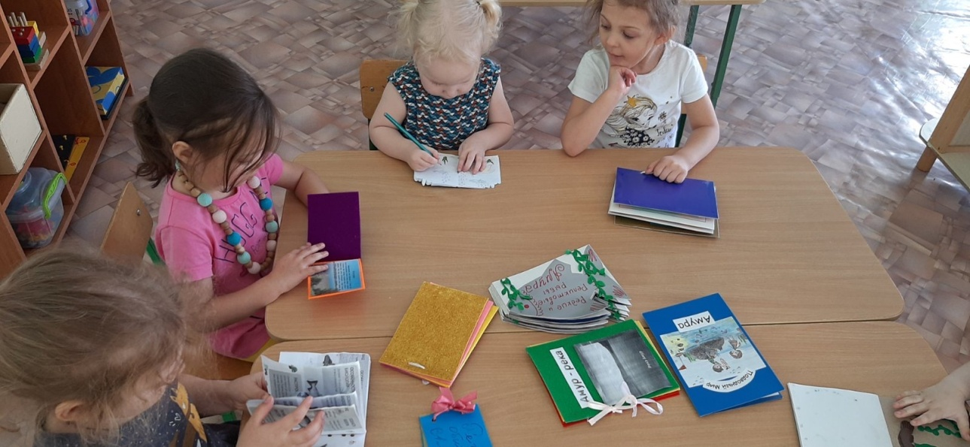

Slide 9
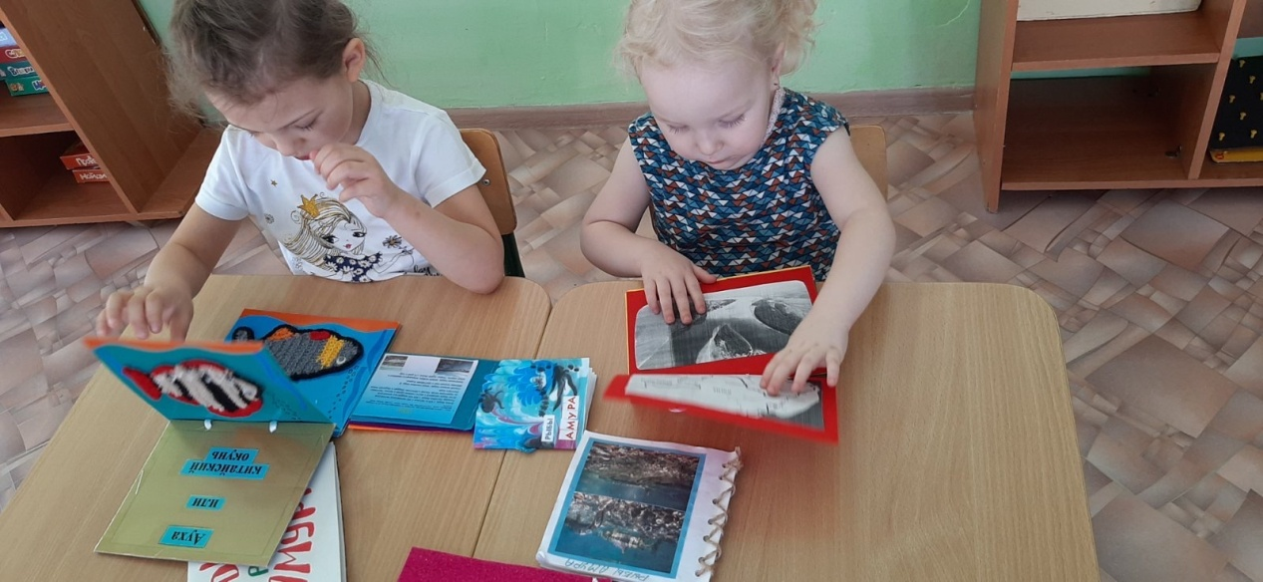
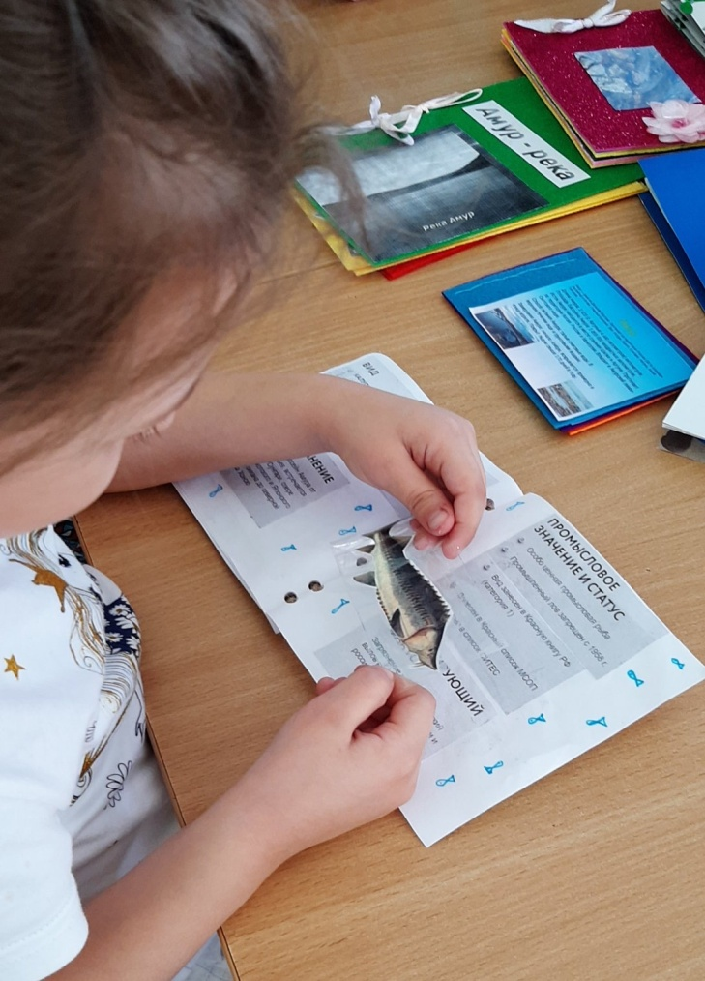
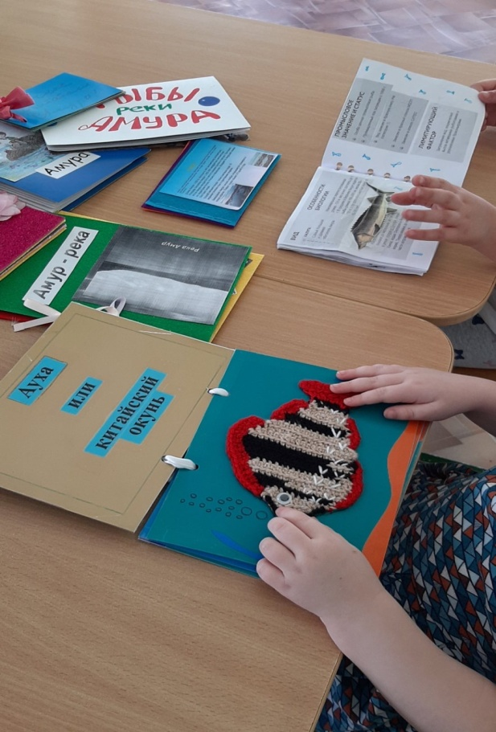
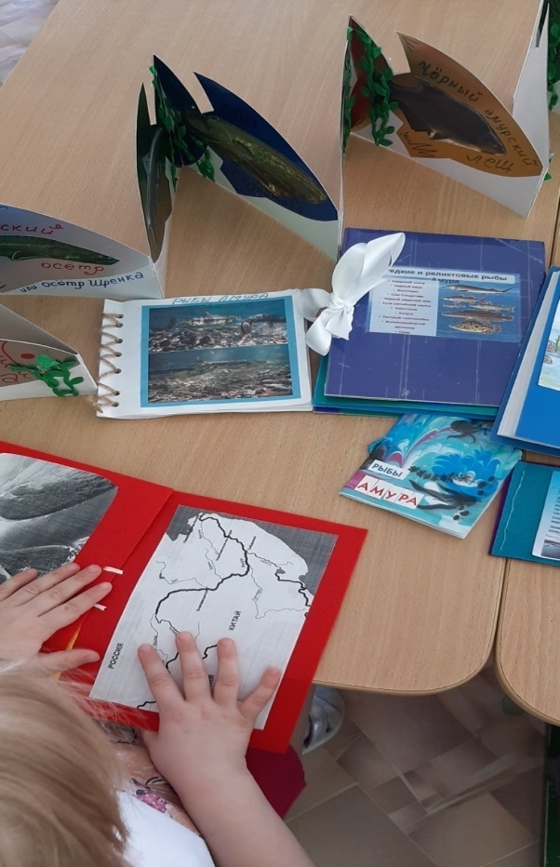

Slide 10
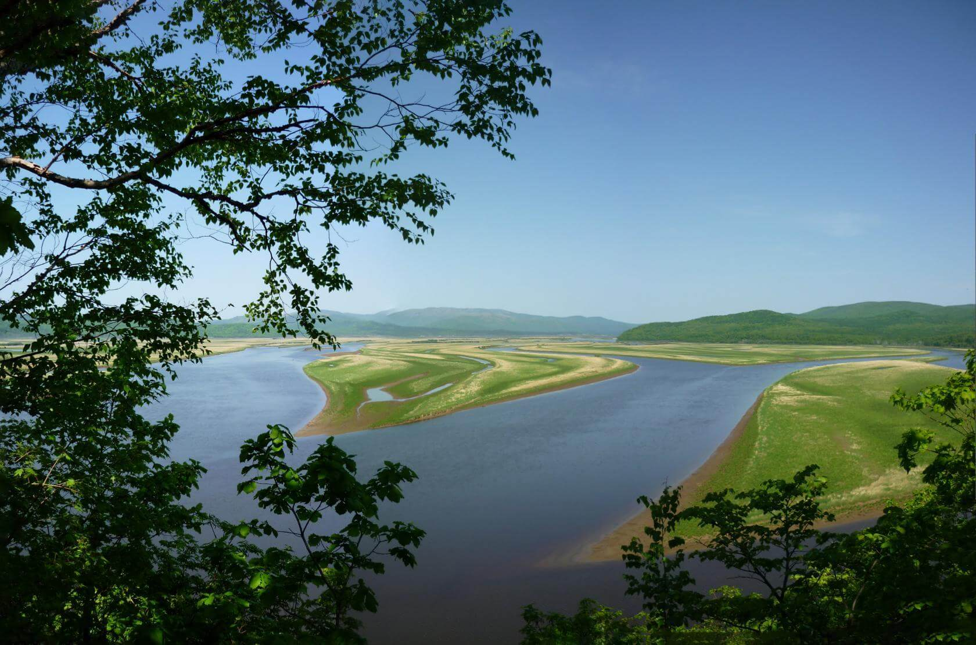
Спасибо за внимание!

